Slide 1

第5.1章 VLAN间路由技术

Slide 2

本章课程目标
理解VLAN间路由概念
配置单臂路由
理解三层交换机的工作原理
配置三层交换机，使不同VLAN的主机能够互相通信

Slide 3
VLAN间路由简介
每个 VLAN 都是独立的广播域，所以在默认情况下，不同 VLAN 中的计算机之间无法通信。
允许此类终端间通信的方法，称为 VLAN 间路由。
我们将 VLAN 间路由定义为使用路由器从一个 VLAN 向另一个 VLAN 转发网络流量的过程。

Slide 4



单臂路由
交换机上的VLAN之间如何通信？
VLAN 10
192.168.10.2/24
Trunk
VLAN 20
f0/0
192.168.20.2/24
VLAN 30

Slide 5
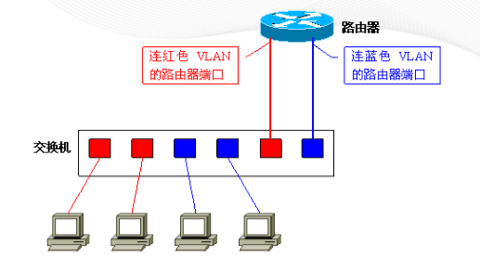
单臂路由
1、将路由器与交换机上的每个VLAN分别连接
将交换机上用于和路由器互联的每个端口设为access端口，然后分别用网线与路由器上的独立端口互联。如下图所示，交换机上有2个VLAN，那么就需要在交换机上预留2个端口用于与路由器互联；路由器上同样需要有2个端口；两者之间用2条网线分别连接。

Slide 6
单臂路由
该种连接方法的缺点：
如果采用这个办法，大家应该不难想象它的扩展性很成问题。每增加一个新的VLAN，都需要消耗路由器的端口和交换机上的访问链接端口，而且还需要重新布设一条网线。而路由器，通常不会带有太多LAN接口的。新建VLAN时，为了对应增加的VLAN所需的端口，就必须将路由器升级成带有多个LAN接口的高端产品，这部分成本、还有重新布线所带来的开销，都使得这种接线法成为一种不受欢迎的办法。

Slide 7
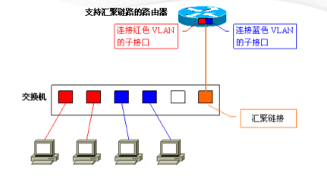
单臂路由
2、不论VLAN有多少个，路由器与交换机都只用一条网线连接
首先将用于连接路由器的交换机端口设为trunk端口，而路由器上的端口也必须支持trunk链路。接着在路由器上定义对应各个VLAN的“子接口（Sub Interface）”。尽管实际与交换机连接的物理端口只有一个，但在理论上我们可以把它分割为多个虚拟端口。VLAN将交换机从逻辑上分割成了多台，因而用于VLAN间路由的路由器，也必须拥有分别对应各个VLAN的虚拟接口。
单臂路由

Slide 8
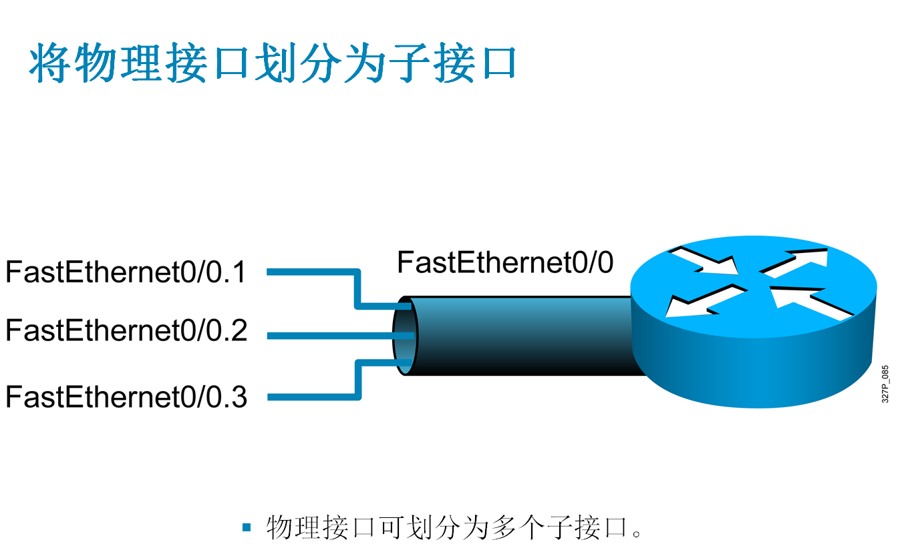
单臂路由

Slide 9


单臂路由的配置
  Router_config# interface interface-subif
  Router_config_f0/0.1# encapsolution dot1q vlan-id
  Router_config_f0/0.1# ip address ip地址 子网掩码
    划分子接口，封装802.1q，并配置IP地址
Router_config# interface f0/0
Router_config_f0/0#no shutdown
Router_config# interface f0/0.10
Router_config_f0/0.10# encapsulation dot1q 10
Router_config_f0/0.10# ip address 192.168.10.1 255.255.255.0

Slide 10
实训1 路由器以太网单臂路由配置练习
实验要求：全网相互通信
VLAN 10
192.168.10.2/24
E0/0/20
Trunk
VLAN 20
E0/0/1-5
f0/0
E0/0/6-10
192.168.20.2/24
VLAN 30
E0/0/11-15
192.168.30.2/24

Slide 11
该连接方法的缺点：
进行VLAN间通信时，即使通信双方都连接在同一台交换机上，也必须经过：发送方——交换机——路由器——交换机——接收方 这样一个流程。
如果使用路由器进行VLAN间路由的话，随着VLAN之间流量的不断增加，流量会集中到路由器和交换机互联的trunk链路部分，这一部分尤其特别容易成为整个网络的速度瓶颈。

Slide 12
实训2 路由器以太网单臂路由配置练习
VLAN 10
实验要求：全网相互通信
192.168.10.2/24
VLAN 20
192.168.20.2/24
VLAN 30
VLAN 10
192.168.30.2/24
192.168.10.3/24

Slide 13

实训3 VLAN与静态路由练习
VLAN 10
VLAN 20
VLAN 30
VLAN 40
要求：1.VLAN 10 192.168.10.0/24
2.VLAN 20 192.168.20.0/24
3.VLAN 30 192.168.30.0/24
4.VLAN 40 192.168.40.0/24
3.实现全部主机可以互相通信

Slide 14
实训4 VLAN+单臂路由+生成树pvst实现负载均衡练习
VLAN 10
192.168.30.2/24
192.168.10.2/24
VLAN 20
F0/20
192.168.20.2/24
F0/21
实验的要求： 默认情况下，vlan 10走f0/20,vlan 20走f0/21,当某一条链路出故障时，通信能够依赖链路状态良好的线路进行。

Slide 15

三层交换机
数据量增大，路由器与交换机之间的路径会成为整个网络的瓶颈
VLAN 1
VLAN 2

Slide 16


三层交换解决瓶颈问题
三层交换＝二层交换＋三层转发
三层交换机采用硬件完成数据包的交换，保证线速转发。 如何实现？

Slide 17
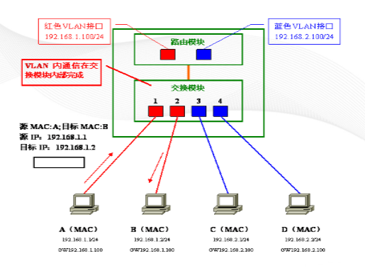
三层交换解决瓶颈问题

Slide 18
配置命令
创建VLAN
DCRS-5650-B(Config)#vlan 30
将端口加入VLAN
DCRS-5650-B(Config-Vlan30)#switchport acess vlan 30
配置网关地址
DCRS-5650-B(Config)#interface vlan 30
DCRS-5650-B(Config-If-Vlan30)#ip address 192.168.30.1 255.255.255.0
启动IP路由协议
Switch(config)#ip routing
配置静态路由

Slide 19

实训5：二层交换机和三层交换机VLAN间的互访
VLAN 20
VLAN 30
VLAN 10
VLAN 10
f0/1
f0/2
f0/2
VLAN 20
f0/1
要求：1.VLAN10 192.168.10.0/24
2.VLAN20 192.168.20.0/24
3.VLAN 30 192.168.30.0/24
3.实现全部主机可以互相通信
VLAN 30

Slide 20
实训6：三层交换机、路由器VLAN间的互访
VLAN 10
VLAN 20
VLAN 30
VLAN 40
要求：1.VLAN10 192.168.10.0/24
2.VLAN20 192.168.20.0/24
3.VLAN 30 192.168.30.0/24
4.VLAN 40 192.168.40.0/24
5.实现全部主机可以互相通信
6.使用静态路由

